Slide 1
Ανάπτυξη ηλεκτρονικών μαθημάτων στην πλατφόρμα Open eClass
Εργαλεία Οργάνωσης και Διαχείρισης Εκπαιδευτικού Υλικού
Εργαλείο «Έγγραφα»: Επεξεργασία πληροφοριών αρχείου

Slide 2
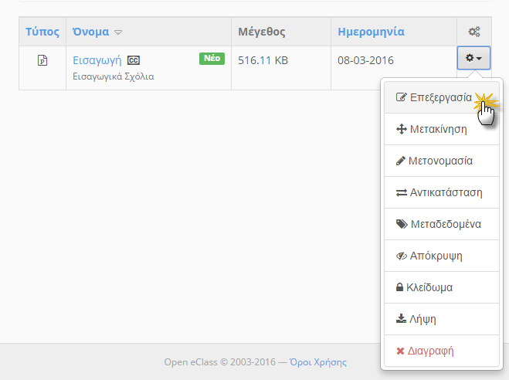
Επεξεργασία πληροφοριών αρχείου (1/3)
Για να αλλάξετε τις επιπλέον πληροφορίες ενός εγγράφου, κάντε κλικ στην επιλογή «Επεξεργασία» από την αναδυόμενη λίστα των διαθέσιμων ενεργειών του.

Slide 3
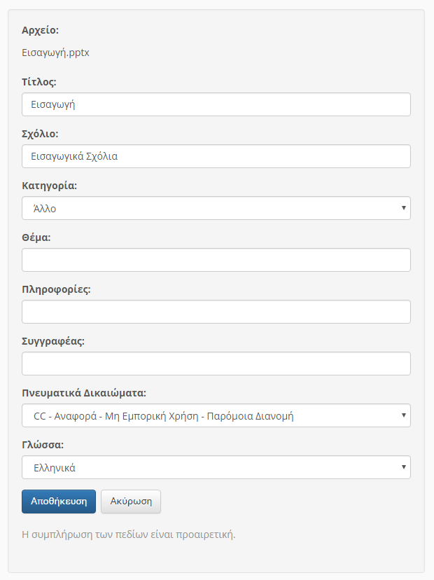
Επεξεργασία πληροφοριών αρχείου (2/3)
Στη συνέχεια θα εμφανιστεί μια φόρμα με πεδία που αντιστοιχούν στις πληροφορίες του εγγράφου που παρέχονται κατά τη μεταφόρτωση (uploading).

Slide 4
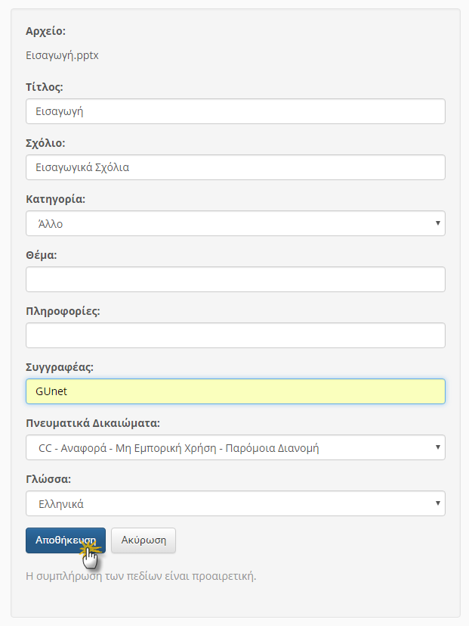
Επεξεργασία πληροφοριών αρχείου (3/3)
Λόγω του ότι αυτές οι πληροφορίες είναι προαιρετικές κατά τη μεταφόρτωση του εγγράφου στην πλατφόρμα, ενδέχεται μερικά ή όλα τα πεδία να είναι κενά. Μπορείτε να κάνετε όποιες αλλαγές επιθυμείτε και να τις οριστικοποιήσετε πατώντας το κουμπί με την ένδειξη «Αποθήκευση».

Slide 5
Σημείωμα Αναφοράς
Copyright Ακαδημαϊκό Διαδίκτυο – Gunet 2015. «Ανάπτυξη Ηλεκτρονικών Μαθημάτων στην Πλατφόρμα Open eClass. Εργαλεία Οργάνωσης και Διαχείρισης Εκπαιδευτικού Υλικού. Εργαλείο «Έγγραφα»: Επεξεργασία Πληροφοριών Αρχείου. Έκδοση: 1.0. Αθήνα 2015. Διαθέσιμο από τη δικτυακή διεύθυνση: http://eclass.gunet.gr/courses/TELEGU497/ .

Slide 6
Σημείωμα Αδειοδότησης
Το παρόν υλικό διατίθεται με τους όρους της άδειας χρήσης Creative Commons Αναφορά, Μη Εμπορική Χρήση Παρόμοια Διανομή 4.0 [1] ή μεταγενέστερη, Διεθνής Έκδοση. Εξαιρούνται τα αυτοτελή έργα τρίτων π.χ. φωτογραφίες, διαγράμματα κ.λ.π., τα οποία εμπεριέχονται σε αυτό και τα οποία αναφέρονται μαζί με τους όρους χρήσης τους στο «Σημείωμα Χρήσης Έργων Τρίτων».
[1] http://creativecommons.org/licenses/by-nc-sa/4.0/
Ως Μη Εμπορική ορίζεται η χρήση:
που δεν περιλαμβάνει άμεσο ή έμμεσο οικονομικό όφελος από την χρήση του έργου, για το διανομέα του έργου και αδειοδόχο
που δεν περιλαμβάνει οικονομική συναλλαγή ως προϋπόθεση για τη χρήση ή πρόσβαση στο έργο
που δεν προσπορίζει στο διανομέα του έργου και αδειοδόχο έμμεσο οικονομικό όφελος (π.χ. διαφημίσεις) από την προβολή του έργου σε διαδικτυακό τόπο
Ο δικαιούχος μπορεί να παρέχει στον αδειοδόχο ξεχωριστή άδεια να χρησιμοποιεί το έργο για εμπορική χρήση, εφόσον αυτό του ζητηθεί.

